Slide 1

Radar de Editais Estratégicos
Monitoramento atualizado para oportunidades de financiamento
Notes:
Os conteúdos gerados por IA poderão estar incorretos. ---

Slide 2
Apresentação do Sistema de Inteligência de Oportunidades
Notes:
Radar de Editais Estratégicos: visão geral da solução, O problema atual na busca e gestão de editais, A solução proposta: automação e inteligência, Como o sistema funciona na prática, Principais capacidades do Radar de Editais, Benefícios estratégicos para a empresa, Demonstração prática do sistema, Próximos passos e possibilidades de evolução, Conclusão: de oportunidades a decisões estratégicas

Slide 3

Radar de Editais Estratégicos: visão geral da solução
Automação e Organização de Dados
O sistema automatiza a coleta e organização de informações de editais, usando filtragem por palavras-chave e base Excel atualizável.
Redução do Tempo de Busca
O Radar reduz significativamente o tempo gasto na busca por oportunidades, eliminando processos manuais e repetitivos.
Inteligência e Triagem Automatizada
Cada edital é automaticamente triado, classificando aderência, sugerindo decisões e identificando riscos para suporte gerencial.
Alertas Automáticos por E-mail
O sistema envia alertas imediatos por e-mail para manter a liderança informada sobre novas oportunidades relevantes.
Notes:
O Radar de Editais Estratégicos é um sistema automatizado desenvolvido para apoiar a captação, organização e análise de oportunidades públicas de forma contínua e estruturada. Ele foi concebido para atender às necessidades de escritórios e organizações que atuam em direito público, terceiro setor, governança, políticas públicas e áreas correlatas, onde a identificação antecipada de editais é um fator crítico de sucesso. A solução integra coleta automática de informações em fontes públicas online, filtragem por palavras-chave estratégicas e organização dos dados em uma base estruturada em Excel, acessível e facilmente atualizável. Diferentemente de abordagens manuais, o sistema reduz drasticamente o tempo gasto na busca de oportunidades, ao mesmo tempo em que cria um histórico confiável de editais monitorados. Outro ponto central é a geração de inteligência prática: cada oportunidade passa por uma triagem automatizada que classifica aderência, sugere decisão e identifica riscos e oportunidades, apoiando a tomada de decisão gerencial. O Radar também envia alertas automáticos por e-mail sempre que novas oportunidades relevantes são identificadas, garantindo que a liderança tenha visibilidade imediata sem depender de acompanhamento manual. Em termos estratégicos, o sistema não deve ser visto apenas como uma ferramenta operacional, mas como um ativo institucional que consolida conhecimento, organiza o pipeline de captação e fortalece a capacidade de antecipação do escritório frente ao mercado público. Essa visão geral posiciona o Radar como base para decisões mais rápidas, qualificadas e alinhadas à estratégia organizacional.

Slide 4

O problema atual na busca e gestão de editais
Busca Fragmentada e Manual
A busca tradicional por editais depende de processos manuais e consultas esporádicas, aumentando riscos de perda de prazos.
Falta de Registro Estruturado
Ausência de mecanismos para registrar e acompanhar editais gera retrabalho e dificulta o acompanhamento do pipeline.
Ausência de Critérios Padronizados
Decisões sobre participação em editais são feitas sem critérios padronizados, causando inconsistência e análises ad hoc.
Impacto na Gestão do Conhecimento
Falta de organização compromete o registro de aprendizados, exigências e riscos, reduzindo a capacidade estratégica.
Notes:
A busca tradicional por editais e oportunidades públicas costuma ser fragmentada, manual e altamente dependente do esforço individual de profissionais. Em muitos casos, a identificação de oportunidades ocorre por meio de consultas esporádicas a sites governamentais, alertas informais ou indicações pontuais, o que aumenta significativamente o risco de perda de prazos e de oportunidades estratégicas. Além disso, mesmo quando os editais são identificados, frequentemente faltam mecanismos estruturados para registrar, classificar e acompanhar essas informações ao longo do tempo. Isso gera retrabalho, falta de histórico confiável e dificuldade de visualizar o pipeline de oportunidades em andamento. Outro problema recorrente é a ausência de critérios padronizados de triagem, o que faz com que decisões sobre participar ou não de um edital dependam excessivamente de análises ad hoc, sem consistência entre casos semelhantes. Esse cenário também impacta a gestão do conhecimento institucional, pois aprendizados de editais anteriores, exigências recorrentes e padrões de risco não ficam devidamente registrados. Em ambientes competitivos, essa falta de organização reduz a capacidade de antecipação e de posicionamento estratégico. O Radar de Editais Estratégicos surge exatamente para resolver esses gargalos, substituindo processos dispersos por um fluxo contínuo, automatizado e rastreável, que transforma a busca por editais em um processo sistemático e alinhado às prioridades institucionais.

Slide 5

A solução proposta: automação e inteligência
Coleta Automática de Dados
O sistema realiza coleta diária automática de oportunidades em fontes públicas, eliminando buscas manuais repetitivas.
Filtros Inteligentes
Aplicação de filtros baseados em palavras-chave para garantir oportunidades alinhadas às áreas de atuação.
Organização e Análise Estruturada
Editais são organizados em base Excel e classificados quanto à aderência estratégica e riscos.
Alertas Automáticos e Escalabilidade
Envio automático de alertas por e-mail e sistema escalável para futuras integrações e evolução.
Notes:
A solução proposta pelo Radar de Editais Estratégicos combina automação tecnológica com lógica de análise estratégica, criando um fluxo simples, porém robusto. O sistema realiza a coleta automática diária de oportunidades a partir de fontes públicas online, eliminando a necessidade de buscas manuais repetitivas. Em seguida, aplica filtros inteligentes baseados em palavras-chave alinhadas às áreas de atuação do escritório, garantindo que apenas oportunidades relevantes avancem no processo. Uma vez identificados, os editais são organizados automaticamente em uma base estruturada em Excel, que funciona como repositório central de informações. Nesse estágio, o sistema adiciona uma camada de inteligência ao classificar cada oportunidade quanto à aderência estratégica, sugerir uma decisão inicial e destacar possíveis riscos e oportunidades. Essa abordagem padroniza a análise inicial, reduz vieses e acelera a tomada de decisão. Além disso, o envio automático de alertas por e-mail assegura que as lideranças sejam informadas em tempo hábil, sem a necessidade de acompanhamento constante. A solução foi desenhada para ser simples de operar, confiável e facilmente escalável, permitindo futuras evoluções, como integração com novas fontes, dashboards executivos ou análise avançada com inteligência artificial. Dessa forma, a automação deixa de ser apenas operacional e passa a apoiar diretamente a estratégia institucional.

Slide 6

Como o sistema funciona na prática
Consulta Automática de Fontes
O sistema começa com a coleta automática de dados em fontes públicas, como portais de notícias e páginas oficiais.
Filtragem e Registro de Dados
Dados são filtrados por termos estratégicos e registrados em base Excel para evitar duplicidades e organizar histórico.
Análise Automatizada das Oportunidades
Cada registro recebe análise que gera resumo, identifica requisitos, avalia riscos e sugere decisões estratégicas.
Notificações Automáticas por E-mail
Novas oportunidades geram e-mails automáticos com resumos claros e links diretos para consultas rápidas.
Notes:
Na prática, o funcionamento do Radar de Editais Estratégicos segue um fluxo lógico e transparente, facilmente compreensível mesmo para usuários não técnicos. O processo inicia-se com a consulta automática a fontes públicas de informações, como portais de notícias e páginas oficiais que divulgam concursos, chamamentos e oportunidades públicas. Esses dados brutos são então submetidos a um mecanismo de filtragem que verifica a presença de termos estratégicos previamente definidos, como áreas de atuação jurídica, temas de governança ou tipos de contratação. As oportunidades que passam por esse filtro são registradas na base Excel, evitando duplicidades e mantendo um histórico organizado. Em seguida, cada registro recebe uma análise automatizada que gera um resumo executivo, identifica requisitos prováveis, aponta oportunidades estratégicas e avalia riscos iniciais. O sistema também atribui uma classificação de aderência e uma sugestão de decisão, como participar, monitorar ou descartar. Por fim, sempre que novas oportunidades são adicionadas, um e-mail automático é enviado aos responsáveis, contendo um resumo claro e links diretos para consulta. Esse fluxo garante rastreabilidade, agilidade e padronização, permitindo que a equipe concentre seus esforços na análise aprofundada e na preparação de propostas, em vez de tarefas repetitivas de busca e organização.

Slide 7

Principais capacidades do Radar de Editais
Captação Automática Contínua
O Radar captura oportunidades automaticamente, garantindo atualizações diárias sem necessidade humana.
Filtragem Estratégica Configurável
Permite ajustes rápidos para mudanças de foco institucional ou novas áreas de interesse.
Organização de Dados em Excel
Dados são organizados em Excel para fácil adoção e uso imediato pela equipe.
Análise Inteligente e Alertas
Gera classificações, recomendações e alertas automáticos por e-mail para decisões proativas.
Notes:
O Radar de Editais Estratégicos reúne um conjunto de capacidades que o diferenciam de abordagens tradicionais de monitoramento. A primeira delas é a captação automática e contínua de oportunidades, que garante atualização diária sem intervenção humana. Em segundo lugar, o sistema oferece filtragem estratégica configurável, permitindo ajustes rápidos conforme mudanças de foco institucional ou surgimento de novas áreas de interesse. Outra capacidade central é a organização estruturada dos dados em Excel, ferramenta amplamente conhecida e acessível, o que facilita adoção e uso imediato pela equipe. O Radar também incorpora uma camada de análise inteligente, capaz de gerar classificações de aderência, recomendações iniciais e identificação de riscos, padronizando a triagem e reduzindo incertezas. A funcionalidade de alertas automáticos por e-mail assegura comunicação proativa e tempestiva com a liderança. Além disso, o sistema foi desenvolvido com foco em simplicidade operacional, permitindo execução automática diária e também execução manual por duplo clique, quando desejado. Essas capacidades combinadas transformam o Radar em um sistema confiável de apoio à decisão, com potencial de evolução para análises mais avançadas e integração com outras ferramentas corporativas.

Slide 8

Benefícios estratégicos para a empresa
Antecipação de Oportunidades
O sistema permite à empresa agir proativamente, aumentando competitividade e evitando perdas por prazos perdidos.
Redução do Esforço Operacional
Diminui o trabalho operacional, liberando tempo para análises jurídicas e elaboração de propostas estratégicas.
Organização do Pipeline de Captação
Pipeline visível e rastreável facilita decisões estratégicas e avaliação de desempenho ao longo do tempo.
Governança e Posicionamento Institucional
Padroniza decisões, registra aprendizados e fortalece o posicionamento da empresa no mercado público.
Notes:
Os benefícios estratégicos do Radar de Editais Estratégicos vão muito além da automação operacional. Em primeiro lugar, o sistema promove a antecipação de oportunidades, permitindo que a empresa se posicione de forma proativa em vez de reativa. Isso aumenta a competitividade e reduz a probabilidade de perda de prazos relevantes. Em segundo lugar, há uma redução significativa do esforço operacional, liberando tempo da equipe para atividades de maior valor agregado, como análise jurídica aprofundada, articulação de parcerias e elaboração de propostas. Outro benefício central é a organização do pipeline de captação, que passa a ser visível, rastreável e historicamente documentado. Essa visão facilita decisões estratégicas, como priorização de áreas, identificação de gargalos e avaliação de desempenho ao longo do tempo. O Radar também contribui para a governança interna, ao padronizar critérios de triagem e registrar decisões e aprendizados. Por fim, o sistema fortalece o posicionamento institucional, ao transformar a captação de oportunidades em um processo estruturado e profissional, alinhado às melhores práticas de gestão e inteligência de mercado público.

Slide 9

Demonstração prática do sistema
Execução simples e rápida
O sistema é executado facilmente com um duplo clique, evidenciando sua simplicidade e rapidez.
Coleta e atualização automática
Coleta automática de novas oportunidades e atualização organizada da base de dados Excel.
Envio automático de notificações
O sistema envia e-mails automáticos para notificar a liderança sem necessidade de intervenção manual.
Robustez e confiabilidade
O sistema funciona de forma consistente e previsível, mesmo sem supervisão constante.
Notes:
A demonstração prática do Radar de Editais Estratégicos é um dos pontos mais fortes da apresentação, pois evidencia de forma concreta o valor da solução. Durante a demonstração, o sistema pode ser executado manualmente por meio de um simples duplo clique, reforçando sua facilidade de uso. Em poucos instantes, é possível observar a coleta automática de novas oportunidades, a atualização da base Excel com registros organizados e a aplicação das classificações e análises iniciais. Em paralelo, o envio automático de e-mails demonstra a capacidade do sistema de notificar a liderança sem esforço adicional. Essa experiência prática ajuda a tangibilizar benefícios como agilidade, confiabilidade e padronização. A demonstração também permite destacar a robustez do sistema, que opera de forma consistente e previsível, mesmo sem supervisão constante. Ao mostrar o fluxo completo, desde a coleta até a notificação, a apresentação reforça que o Radar não é um protótipo conceitual, mas uma solução funcional, pronta para uso institucional e para apoiar decisões reais do dia a dia.

Slide 10
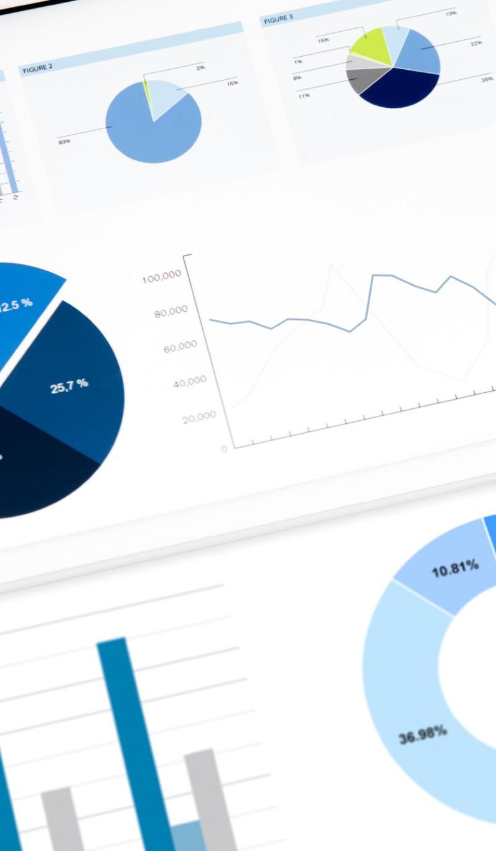
Próximos passos e possibilidades de evolução
Ampliação das Fontes Monitoradas
Incorporar portais oficiais, organismos internacionais e plataformas específicas para expandir o monitoramento de editais.
Análises Avançadas com IA
Utilizar inteligência artificial para gerar pareceres jurídicos detalhados a partir do conteúdo completo dos editais.
Dashboards Executivos Sofisticados
Desenvolver dashboards com indicadores visuais de desempenho, taxas de conversão e distribuição por área.
Integração com Ferramentas Corporativas
Ampliar o alcance estratégico por meio da integração com Power BI e sistemas de gestão interna.
Notes:
Embora o Radar de Editais Estratégicos já entregue valor significativo em sua versão atual, ele foi concebido com foco em evolução contínua. Um dos próximos passos naturais é a ampliação das fontes monitoradas, incorporando portais oficiais adicionais, organismos internacionais e plataformas específicas de fomento e pesquisa. Outra evolução relevante é a integração de análises mais avançadas com inteligência artificial, capazes de gerar pareceres jurídicos mais detalhados a partir do conteúdo completo dos editais. Também é possível desenvolver dashboards executivos mais sofisticados, com indicadores visuais de desempenho, taxas de conversão e distribuição de oportunidades por área. A integração com ferramentas corporativas, como Power BI ou sistemas de gestão interna, pode ampliar ainda mais o alcance estratégico do Radar. Esses próximos passos demonstram que a solução não é estática, mas um núcleo de inteligência que pode crescer conforme as necessidades da organização, preservando os investimentos já realizados e ampliando o retorno estratégico.

Slide 11

Conclusão: de oportunidades a decisões estratégicas
Transformação de Processos
O Radar substitui processos manuais por fluxo automatizado para maior eficiência operacional.
Suporte à Decisão Estratégica
O sistema fortalece a capacidade de tomada de decisão da liderança com alertas e análises padronizadas.
Ativo Institucional Duradouro
Radar consolida conhecimento e apoia governança, garantindo valor estratégico a longo prazo.
Notes:
Em conclusão, o Radar de Editais Estratégicos representa uma mudança de paradigma na forma como oportunidades públicas são identificadas, analisadas e transformadas em decisões estratégicas. Ao substituir processos manuais e dispersos por um fluxo automatizado, estruturado e inteligente, o sistema aumenta a eficiência operacional e fortalece a capacidade de tomada de decisão da liderança. Sua combinação de simplicidade de uso, organização de dados, análise inicial padronizada e alertas automáticos cria uma base sólida para gestão do pipeline de captação. Mais do que uma ferramenta técnica, o Radar deve ser entendido como um ativo institucional, capaz de consolidar conhecimento, apoiar a governança e reforçar o posicionamento estratégico do escritório. Ao final da apresentação, fica claro que a solução já está pronta para uso e, ao mesmo tempo, aberta a evoluções futuras, garantindo que o investimento realizado hoje continue gerando valor estratégico no longo prazo.

